Slide 1
クラスサポータについて https://utelecon.github.io/supporters/class
情報基盤センター 田浦健次朗

Slide 2
クラスサポーター
たとえて言うならばLightweight TA
（少なくとも予算的には）希望する全授業に全学予算つけられる
想定する仕事の例
授業時間外に，先生と事前練習や試行錯誤
「この書画カメラの映りどう?」
授業中の基本的なトラブルに反応・介入
「先生、声が聞こえてません」
関連情報のゆるやかな収集と共有
「Zoomが危ないって件、こんな情報が出てました」

Slide 3
想定外の仕事
× 先生がWeb会議ツールを全く覚えなくても済むようすべてお膳立て
× 俺が黒板前で喋るからあとはよろしく
× 授業時間中の大量のトラブルシュート
つなげない学生10人を解決するなど
技術的トラブルシュート専門部隊は別途組織中
× 活動制限を尊重しない仕事（例えば現在登校・外出が必須な仕事）

Slide 4
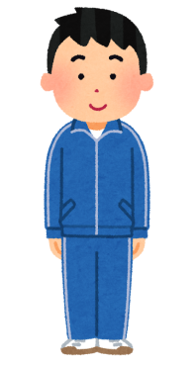

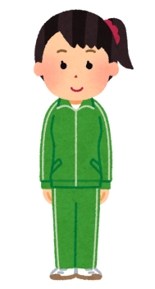
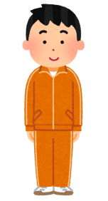

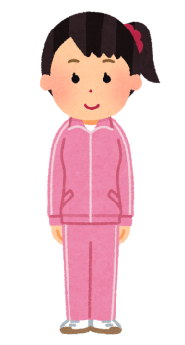
（教員用）クラスサポータの見つけ方
自力で見つける（例：研究室、専攻、授業を受ける学生）
条件に合意したらすぐに始めてください
→ 開始報告フォーム（先生または学生）
全学マッチングサポート利用
→ 割り当て希望フォーム
開始報告
割り当て希望
マッチング

Slide 5
（学生用）クラスサポータになるには
個人的に頼まれた（かつOKなので）やる
→ 開始報告フォーム（先生または学生）
全学募集に志願する
→ 応募フォーム
開始報告
マッチング
志願

Slide 6
制度上の輪郭
謝金 1300円 × 10時間 (研修2時間含む)
支払いはセメスター終了後になる見込み
その他細かい注意、各種フォームへのリンクはポータルサイトをご覧ください
https://utelecon.github.io/supporters/class

